Slide 1
Формирование УУД на уроках химии средствами УМК «Сферы» издательства «Просвещение»
Е.Н. Дмитриева
МОУ СОШ № 1 им. С.Ф. Романова г. Жуков Жуковского района Калужской области

Slide 2
УЧЕБНИК – ЦЕНТРАЛЬНЫЙ ЭЛЕМЕНТ КОМПЛЕКТА
Становление и развитие личности
Личностные результаты
Метапредметные результаты
Сквозные рубрики и система навигации
Предметные результаты
http://spheres.ru
http://spheres.ru

Slide 3
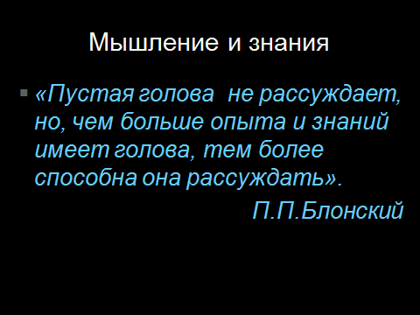
УЧЕБНИК – ЦЕНТРАЛЬНЫЙ ЭЛЕМЕНТ КОМПЛЕКТА
http://spheres.ru
http://spheres.ru

Slide 4
Метапредметные результаты –
УЧЕБНИК – ЦЕНТРАЛЬНЫЙ ЭЛЕМЕНТ КОМПЛЕКТА
«Освоенные обучающимися межпредметные понятия и универсальные учебные действия (регулятивные, познавательные и универсальные), способность их использования в учебной, познавательной и социальной практике, самостоятельность планирования и осуществления учебной деятельности и организации учебного сотрудничества с педагогами и сверстниками, построение индивидуальной образовательной траектории» (ФГОС ООО, 2010)
http://spheres.ru
http://spheres.ru

Slide 5
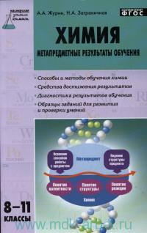
А.А. Журин Н.А.Заграничная
УЧЕБНИК – ЦЕНТРАЛЬНЫЙ ЭЛЕМЕНТ КОМПЛЕКТА
Межпредметные понятия - включают знание об общих и отвлеченных свойствах объектов, явлений, событий. М.п. имеют универсальное значение в различных областях науки и практики (например, закон, теория, гипотеза, проблема, цель, эксперимент, модель и т.п.).
Универсальные учебные действия – обобщенные способы действий учащихся, направленные на организацию своей учебной деятельности, на формирование способности к саморазвитию и самосовершенствованию.
http://spheres.ru
http://spheres.ru

Slide 6
Формируемые УУД
УЧЕБНИК – ЦЕНТРАЛЬНЫЙ ЭЛЕМЕНТ КОМПЛЕКТА
личностные
регулятивные
познавательные
коммуникативные
Общеучебные
Поиск и выделение информации
Знаково-символические действия, в т.ч. моделирование
Структурирование информации, полученных знаний
Выбор эффективных способов решения
Смысловое чтение
Смыслообразование
Самоопределение
Нравственно-этическое оценивание
Слушать партнера, умение дискутировать, строить эффективное взаимодействие со сверстниками и взрослыми
Осуществлять коммуникативную рефлексию
Целеполагание Планирование
Контроль
Оценка
Саморегуляция
Логические
Анализ Синтез
Выбор критериев
Подведение под понятие
Выведение следствий
Установление причинно-следственных связей. Построение логических рассуждений
http://spheres.ru
http://spheres.ru

Slide 7
Метапредметные результаты
Универсальные учебные действия
Регулятивные
Познавательные
Межпредметные умения
Надпредметные
умения
Коммуникативные
пррррруууууНЫЙ ЭЛЕМЕНТ КОУУМПЛЕКТУУА
М.М. Поташник , М.В.Левит
Как помочь учителя в освоении ФГОС
http://spheres.ru
http://spheres.ru

Slide 8
Метапредметные результаты
УУД
межпредметные
надпредметные
Запоминать устный и письменный текст
Ставить вопросы, отвечать на вопросы, формулировать учебные задачи и решать их, формулировать проблемы, гипотезы
Составлять план, тезисы, алгоритм , конспект, программу
Выделять главную мысль
Сворачивать текст в резюме, понимать и формулировать инструкции
Создавать проекты
Принимать решения в ситуации выбора
Формировать измерительные, конструктивно-технические, вычислительные, графические и др. действия
Устанавливать причинно-следственные связи
Связывать и обобщать предметные знания
Регулятивные
Познавательные
Коммуникативные
УЧЕБНИК – ЦЕНТРАЛЬНЫЙ ЭЛЕМЕНТ КОМПЛЕКТА
http://spheres.ru
http://spheres.ru

Slide 9
содержание
Предметные, метапредметные и личностные результаты
УЧЕБНИК – ЦЕНТРАЛЬНЫЙ ЭЛЕМЕНТ КОМПЛЕКТА
http://spheres.ru
http://spheres.ru

Slide 10
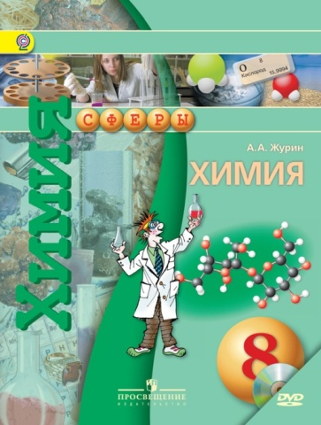
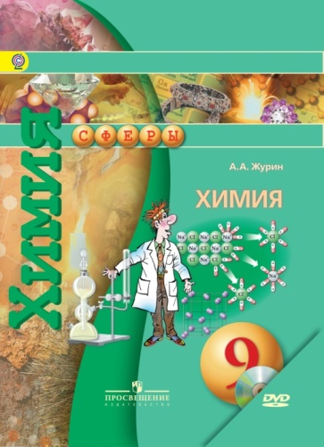
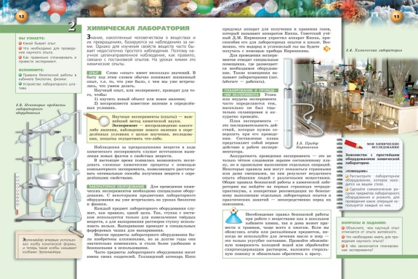


УМК «ХИМИЯ – СФЕРЫ»
СООТВЕТСТВУЕТ ТРЕБОВАНИЯМ ФЕДЕРАЛЬНОГО ГОСУДАРСТВЕННОГО ОБРАЗОВАТЕЛЬНОГО СТАНДАРТА И ОБЕСПЕЧИВАЕТ ИХ ВЫПОЛНЕНИЕ
НАПРАВЛЕН НА СИСТЕМНО-ДЕЯТЕЛЬНОСТНОЕ ОБУЧЕНИЕ
СОЗДАН ПО ЕДИНЫМ МЕТОДИЧЕСКИМ ПРИНЦИПАМ, ФУНКЦИОНАЛЬНО ОБЕСПЕЧИВАЕТ ВСЕ СОСТАВЛЯЮЩИЕ ОБРАЗОВАТЕЛЬНОГО ПРОЦЕССА И ЕГО ТЕХНОЛОГИЗАЦИЮ
ОБЕСПЕЧЕН РАБОЧЕЙ ПРОГРАММОЙ С ПОУРОЧНЫМ ТЕМАТИЧЕСКИМ ПЛАНИРОВАНИЕМ
ИМЕЕТ СОВРЕМЕННЫЙ ДИЗАЙН
http://spheres.ru
http://spheres.ru

Slide 11
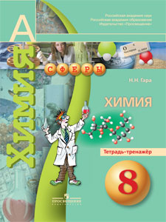
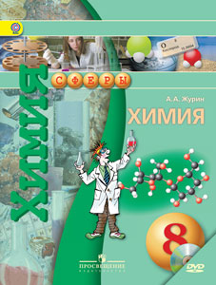
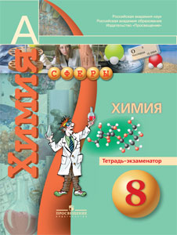



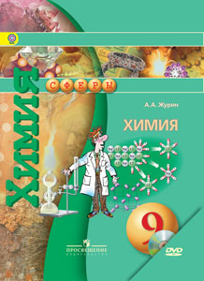






УЧЕБНО-МЕТОДИЧЕСКИЙ КОМПЛЕКС «СФЕРЫ»
ПО ХИМИИ 8–9 КЛАССЫ
ХИМИЯ.
8 КЛАСС
ХИМИЯ.
9 КЛАСС

Slide 12
УЧЕБНИК – ЦЕНТРАЛЬНЫЙ ЭЛЕМЕНТ КОМПЛЕКТА
Отличительные черты учебника
Единая логика изложения и жесткая структуированность текстового материала в фиксированном формате
Практико-ориентированная система заданий
Направленность на системно-деятельностный подход к организации учебного процесса –
Реализуется за счет особенностей содержания, структуры и предлагаемых форм организации учебной деятельности;
обеспечивает системную, целенаправленную и эффективную ориентировку в информационном поле предметной области,
- позволяет использовать полученные знания и умения в реальной, повседневной жизни;
Сквозные рубрики и система навигации
Особый функционал, обеспечивающий целенаправленную ориентировку в учебном материале, а также предполагающий комплексное использование всех компонентов УМК при решении конкретных образовательных задач;
Обширный и разнообразный иллюстративный ряд -
В котором иллюстрации являются в том числе и самостоятельным источником информации
http://spheres.ru
http://spheres.ru

Slide 13
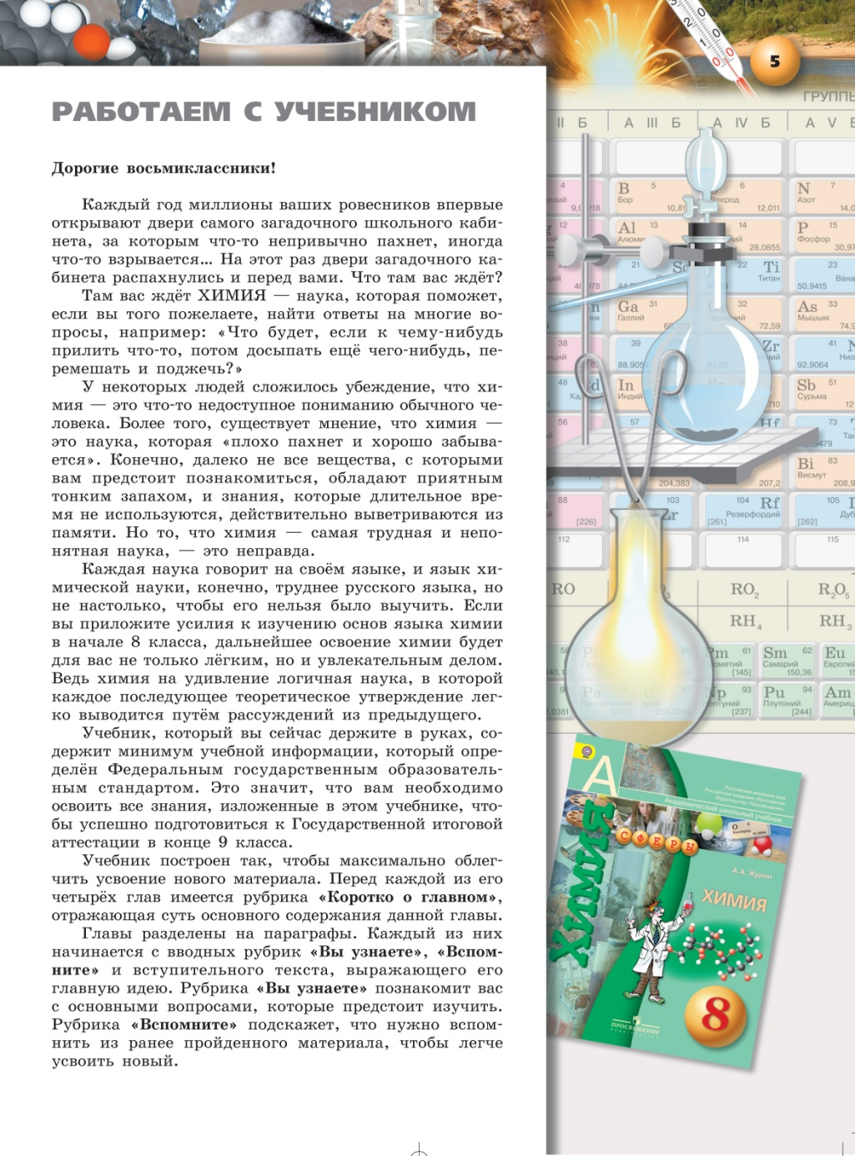
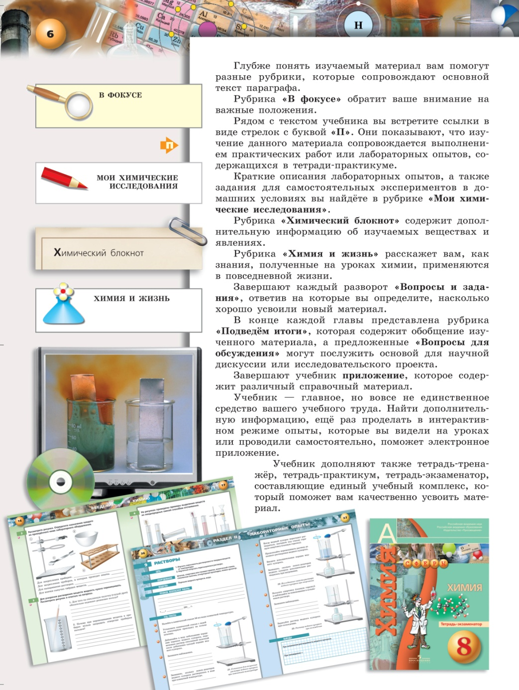

Slide 14
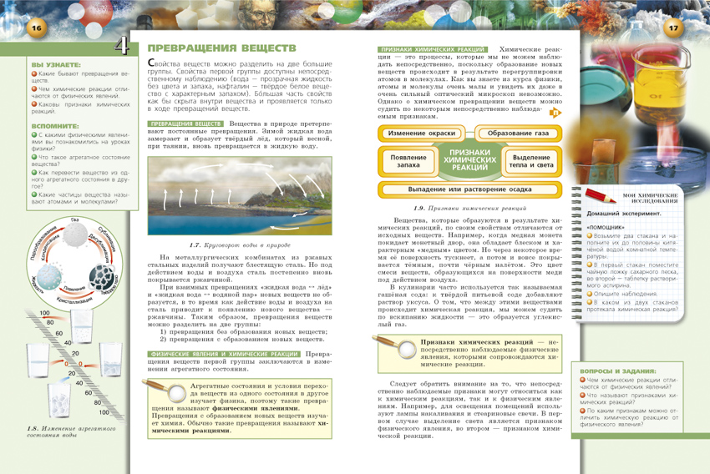
Единая система навигации
Химия. 8 класс
Вводные рубрики
Преамбула
Разнообразные иллюстрации
Разнообразные иллюстрации
Основной текст
Практические
задания
(Мои химические исследования)
Фокус – важная информация, конкретизирующая основной текст, обобщая его или иллюстрируя примерами
Вопросы для закрепления
http://spheres.ru

Slide 15
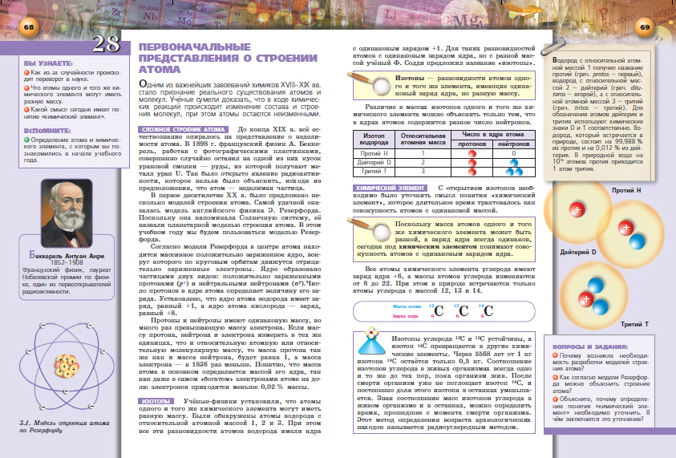
Химия. 8 класс
Дополнительный материал
(блокнот)
Иллюстрации являются дополнительной визуальной информацией и иллюстрируют основной текст
Дополнительный материал
Биографии
Дополнительный
материал
Химия и жизнь
http://spheres.ru

Slide 16
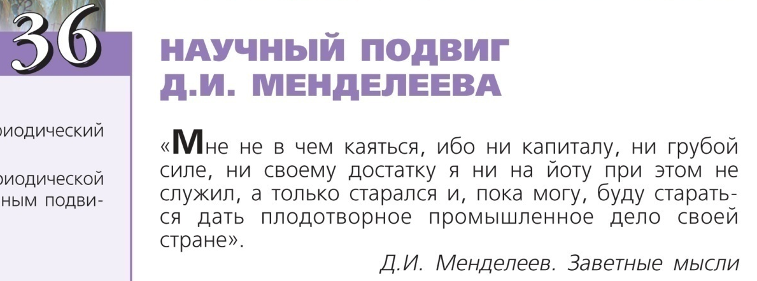
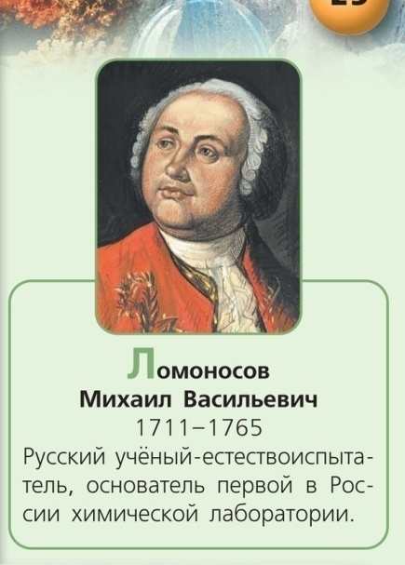
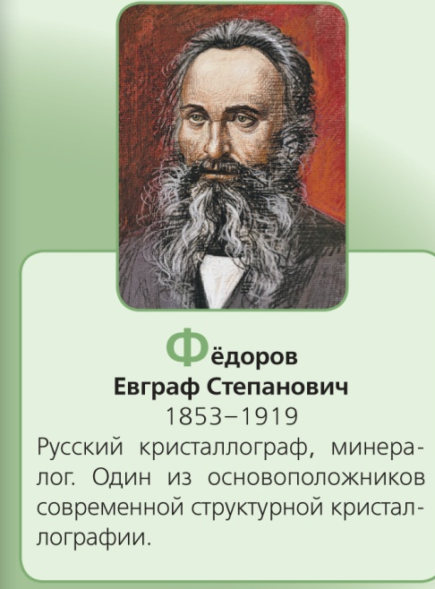
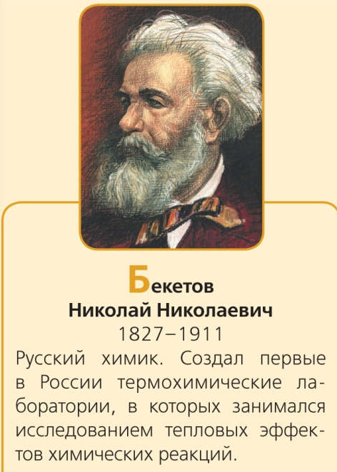
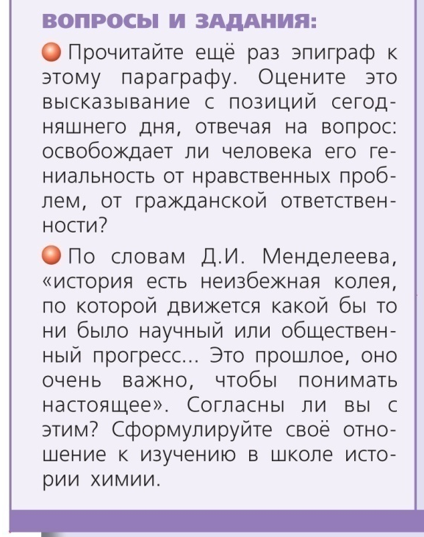
Личностные результаты освоения основной образовательной программы основного общего образования должны отражать:
… воспитание российской гражданской идентичности: патриотизма, уважения к Отечеству…. усвоение гуманистических, демократических и традиционных ценностей многонационального российского общества; воспитание чувства ответственности и долга перед Родиной
http://spheres.ru
Notes:
личностным, включающим готовность и способность обучающихся к саморазвитию и личностному самоопределению, сформированность их мотивации к обучению и целенаправленной познавательной деятельности, системы значимых социальных и межличностных отношений, ценностно-смысловых установок, отражающих личностные и гражданские позиции в деятельности, социальные компетенции, правосознание, способность ставить цели и строить жизненные планы, способность к осознанию российской идентичности в поликультурном социуме;
метапредметным, включающим освоенные обучающимися межпредметные понятия и универсальные учебные действия (регулятивные, познавательные, коммуникативные), способность их использования в учебной, познавательной и социальной практике, самостоятельность планирования и осуществления учебной деятельности и организации учебного сотрудничества с педагогами и сверстниками, построение индивидуальной образовательной траектории;
предметным, включающим освоенные обучающимися в ходе изучения учебного предмета умения специфические для данной предметной области, виды деятельности по получению нового знания в рамках учебного предмета, его преобразованию и применению в учебных, учебно-проектных и социально-проектных ситуациях, формирование научного типа мышления, научных представлений о ключевых теориях, типах и видах отношений, владение научной терминологией, ключевыми понятиями, методами и приемами.

Slide 17
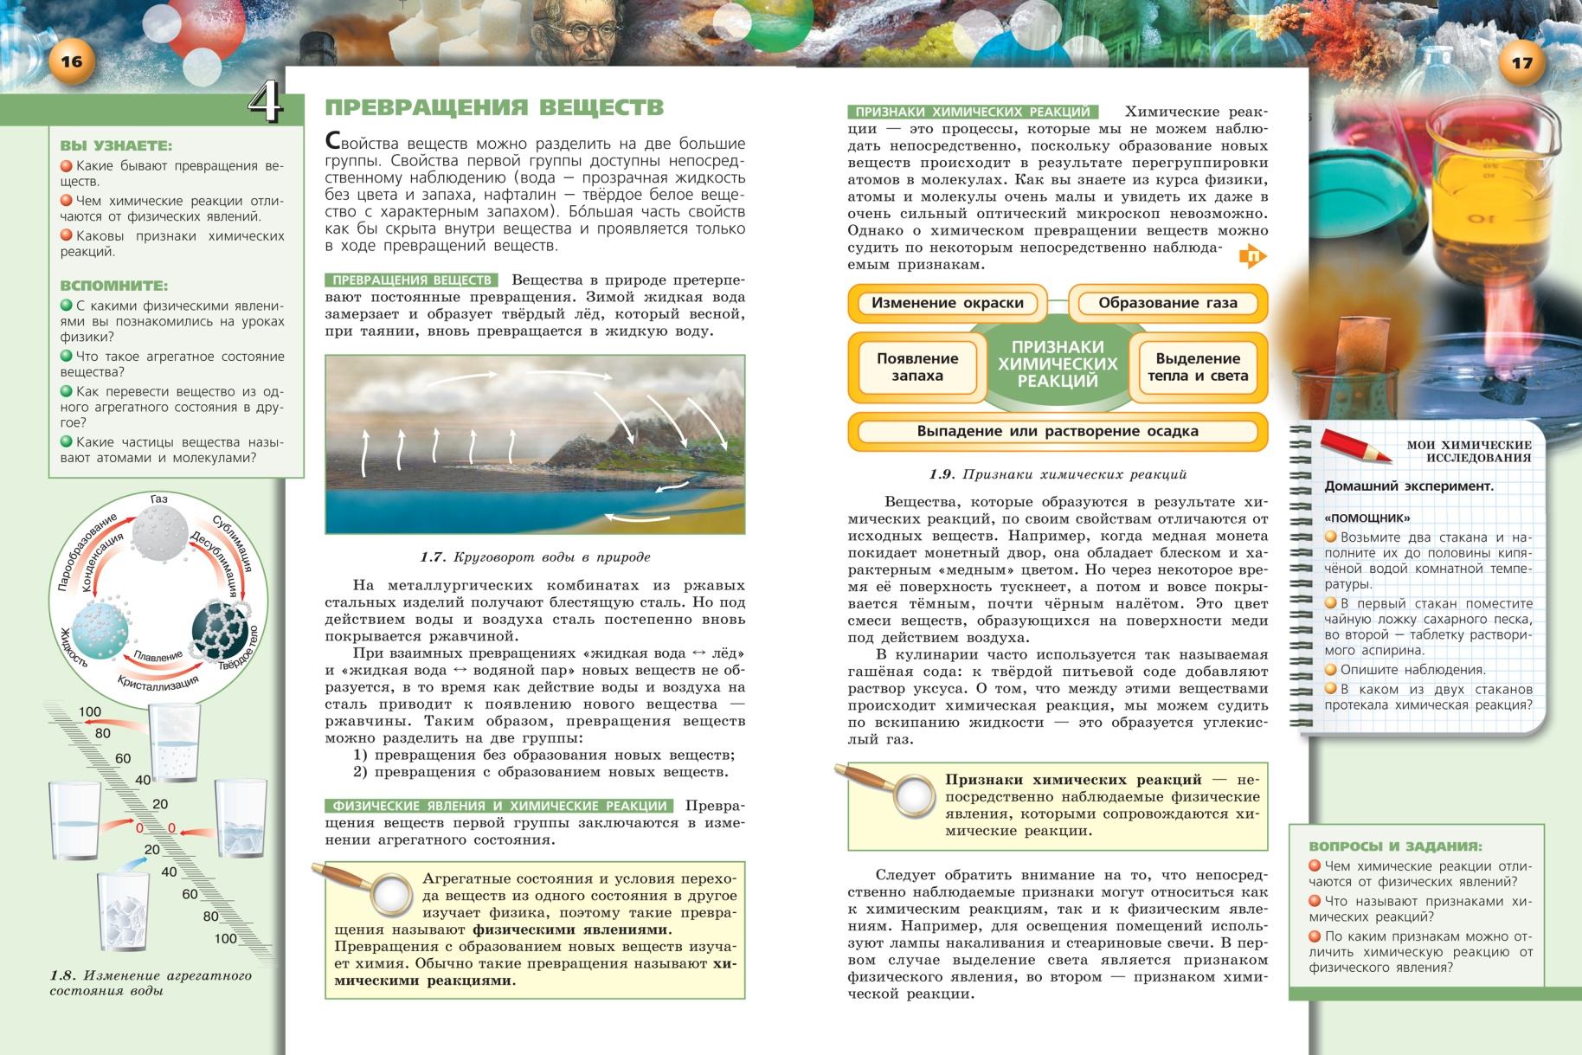
… Стандарт устанавливает требования к результатам освоения обучающимися основной образовательной программы основного общего образования:
… метапредметным, включающим освоенные обучающимися межпредметные понятия и универсальные учебные действия (регулятивные, познавательные, коммуникативные), способность их использования в учебной, познавательной и социальной практике…
УУД (познавательные),
применение на практике
Межпредметные
http://spheres.ru
Notes:
личностным, включающим готовность и способность обучающихся к саморазвитию и личностному самоопределению, сформированность их мотивации к обучению и целенаправленной познавательной деятельности, системы значимых социальных и межличностных отношений, ценностно-смысловых установок, отражающих личностные и гражданские позиции в деятельности, социальные компетенции, правосознание, способность ставить цели и строить жизненные планы, способность к осознанию российской идентичности в поликультурном социуме;
метапредметным, включающим освоенные обучающимися межпредметные понятия и универсальные учебные действия (регулятивные, познавательные, коммуникативные), способность их использования в учебной, познавательной и социальной практике, самостоятельность планирования и осуществления учебной деятельности и организации учебного сотрудничества с педагогами и сверстниками, построение индивидуальной образовательной траектории;
предметным, включающим освоенные обучающимися в ходе изучения учебного предмета умения специфические для данной предметной области, виды деятельности по получению нового знания в рамках учебного предмета, его преобразованию и применению в учебных, учебно-проектных и социально-проектных ситуациях, формирование научного типа мышления, научных представлений о ключевых теориях, типах и видах отношений, владение научной терминологией, ключевыми понятиями, методами и приемами.

Slide 18
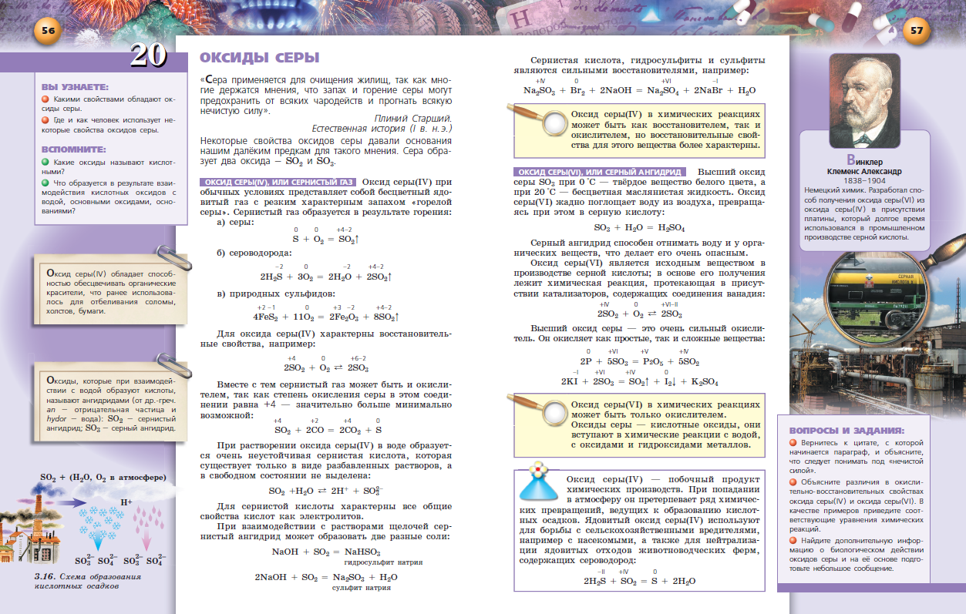
УУД (личностные, регулятивные, познавательные, регулятивные
Межпредметные

Slide 19
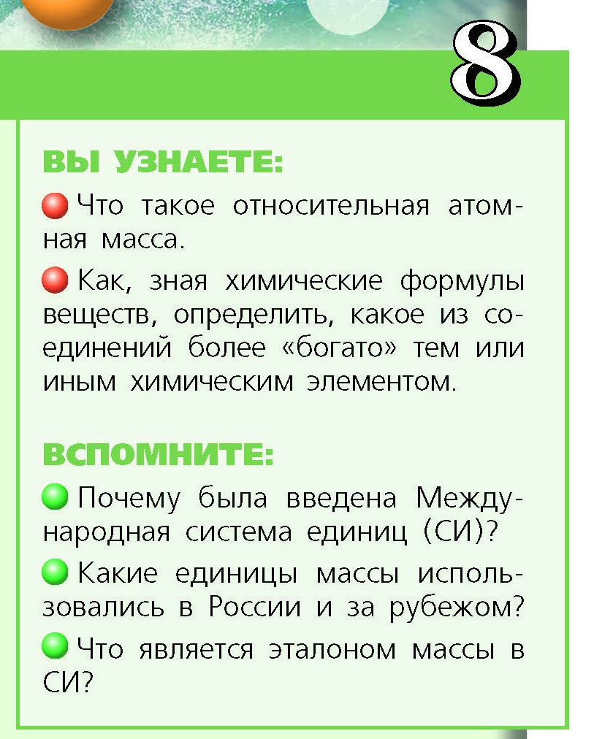
«Вы узнаете» и «Вспомните»
УЧЕБНИК – ЦЕНТРАЛЬНЫЙ ЭЛЕМЕНТ КОМПЛЕКТА
Межпредметные умения
http://spheres.ru
http://spheres.ru

Slide 20
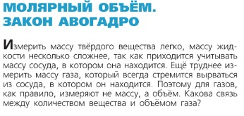
Преамбула, урок № 34
УЧЕБНИК – ЦЕНТРАЛЬНЫЙ ЭЛЕМЕНТ КОМПЛЕКТА
Регулятивные УУД : принимать учебную цель
Познавательные: понимать прочитанное, анализировать информацию
Коммуникативные УУД: уметь рассуждать
http://spheres.ru
http://spheres.ru

Slide 21
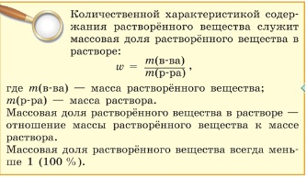
«В фокусе»
Коммуникативные УУД при взаимопроверке: осуществлять контроль, оценку действий партнера
Познавательные УУД: применять полученные знания для решения типовых задач
Надпредметные умения: запоминать текст
УЧЕБНИК – ЦЕНТРАЛЬНЫЙ ЭЛЕМЕНТ КОМПЛЕКТА
http://spheres.ru
http://spheres.ru

Slide 22
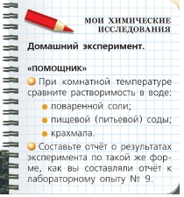
«Мои химические исследования»
УЧЕБНИК – ЦЕНТРАЛЬНЫЙ ЭЛЕМЕНТ КОМПЛЕКТА
Познавательные УУД: сравнение и анализ
Регулятивные УУД: принятие учебной цели, планирование, организация
Межпредметные умения: измерительно-вычислительные
http://spheres.ru
http://spheres.ru

Slide 23
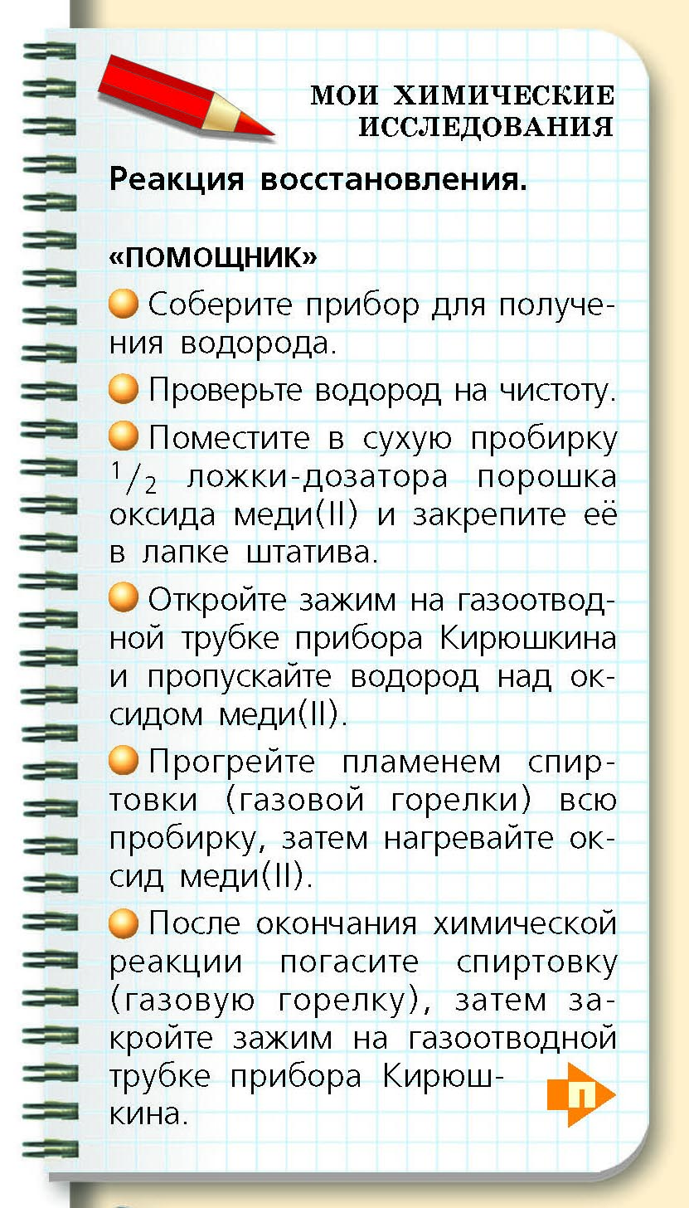
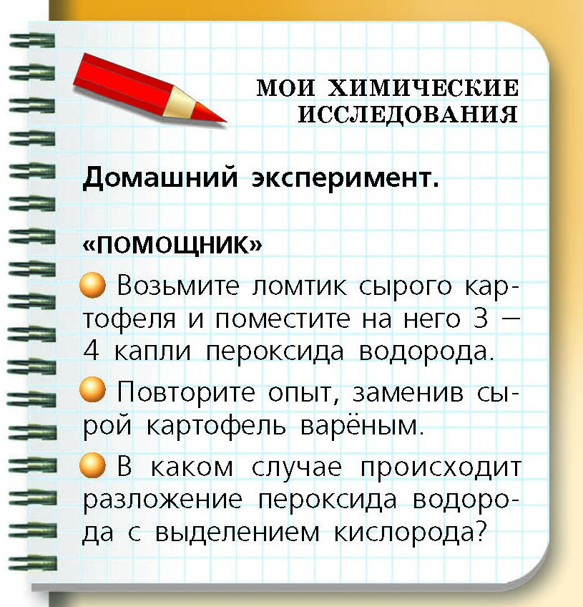
УЧЕБНИК – ЦЕНТРАЛЬНЫЙ ЭЛЕМЕНТ КОМПЛЕКТА
http://spheres.ru
http://spheres.ru

Slide 24
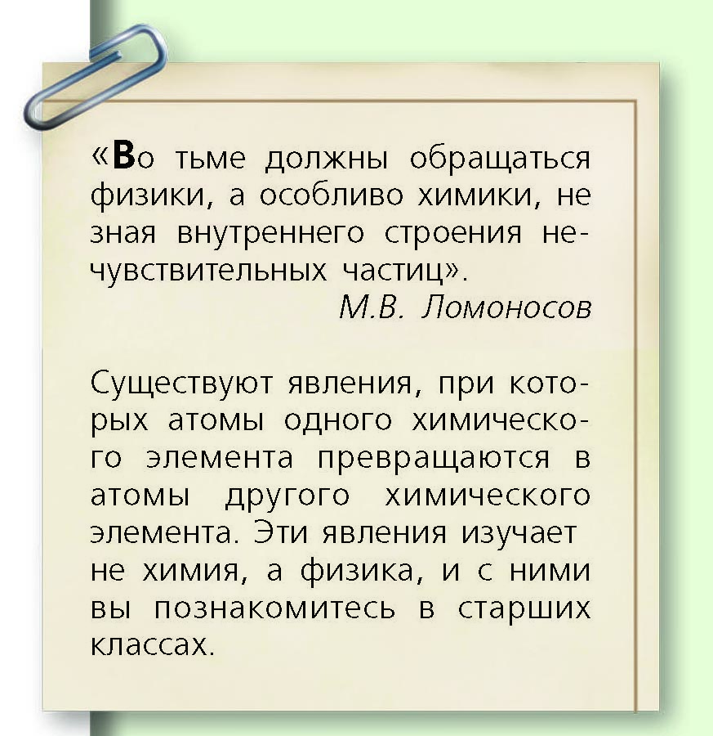
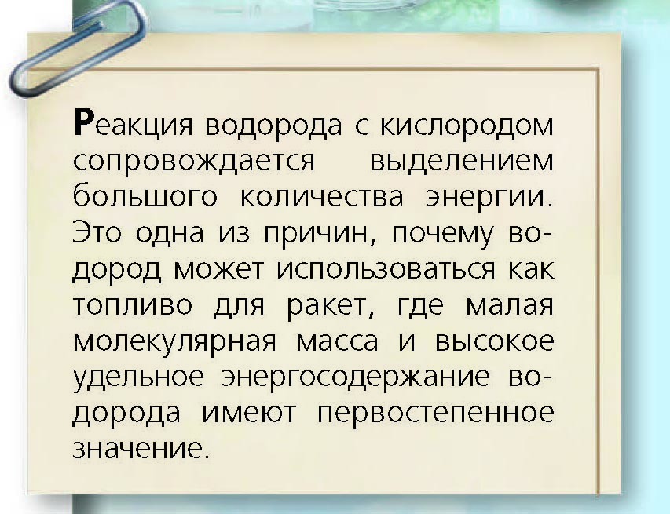
«Блокнот»
УЧЕБНИК – ЦЕНТРАЛЬНЫЙ ЭЛЕМЕНТ КОМПЛЕКТА
Межпредметные умения
http://spheres.ru
http://spheres.ru

Slide 25
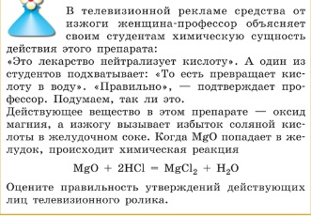
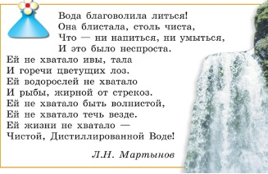
«Химия и жизнь»
УЧЕБНИК – ЦЕНТРАЛЬНЫЙ ЭЛЕМЕНТ КОМПЛЕКТА
http://spheres.ru
http://spheres.ru

Slide 26
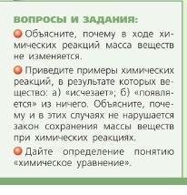
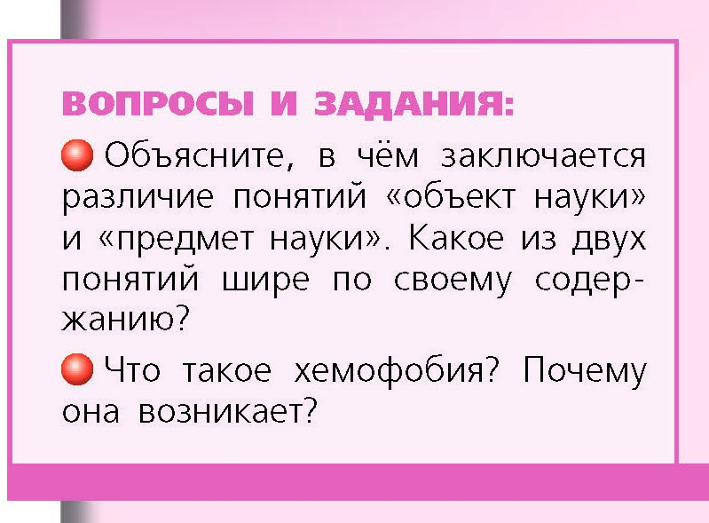
«Вопросы и задания»
Познавательные УУД: анализ, моделирование
Метапредметные и межпредметные умения: устанавливать причинно-следственные связи и др.
УЧЕБНИК – ЦЕНТРАЛЬНЫЙ ЭЛЕМЕНТ КОМПЛЕКТА
http://spheres.ru
http://spheres.ru

Slide 27
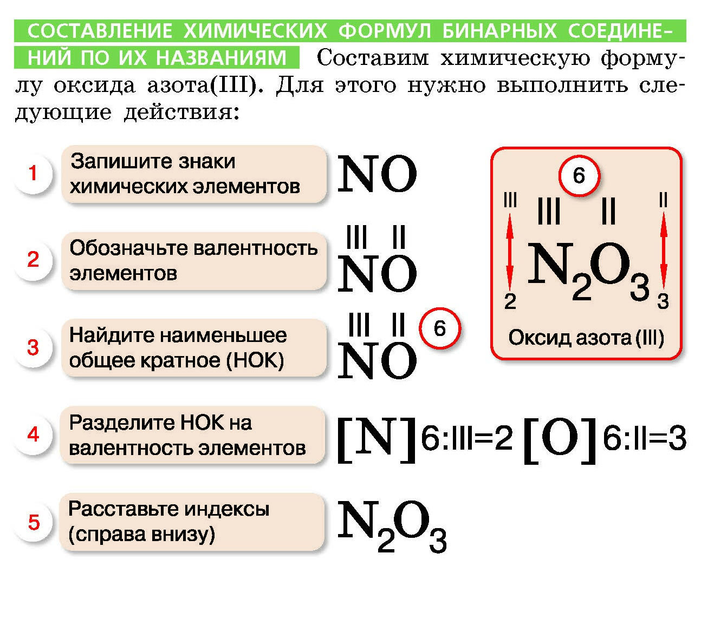
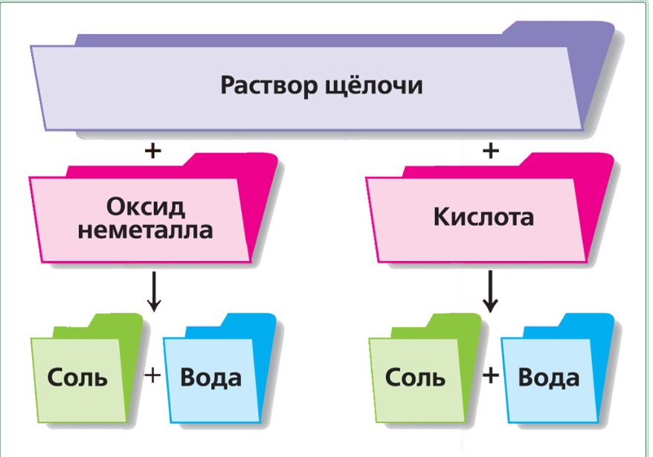
Схемы и алгоритмы
УЧЕБНИК – ЦЕНТРАЛЬНЫЙ ЭЛЕМЕНТ КОМПЛЕКТА
http://spheres.ru
http://spheres.ru

Slide 28
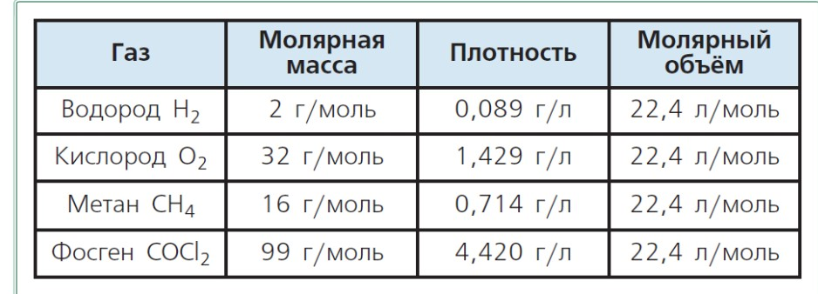
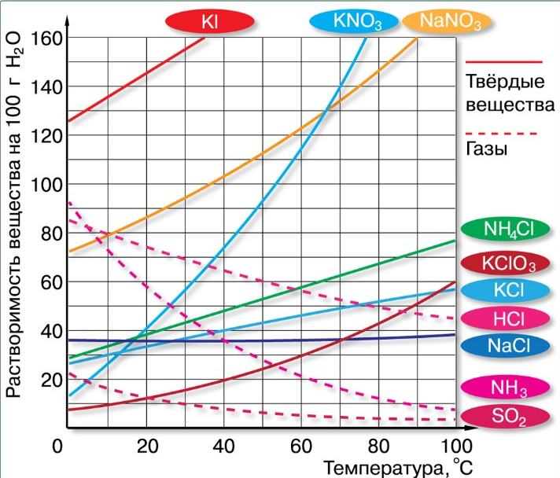
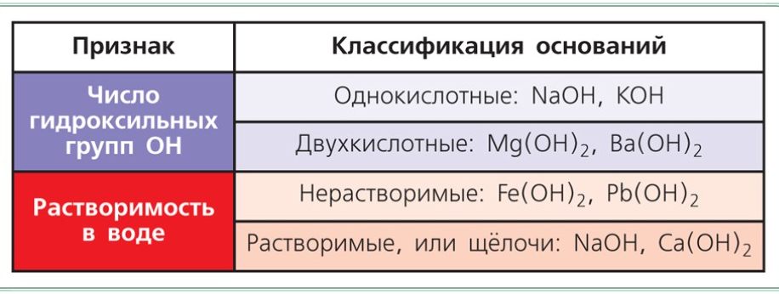
Графики и таблицы
УЧЕБНИК – ЦЕНТРАЛЬНЫЙ ЭЛЕМЕНТ КОМПЛЕКТА
http://spheres.ru
http://spheres.ru

Slide 29

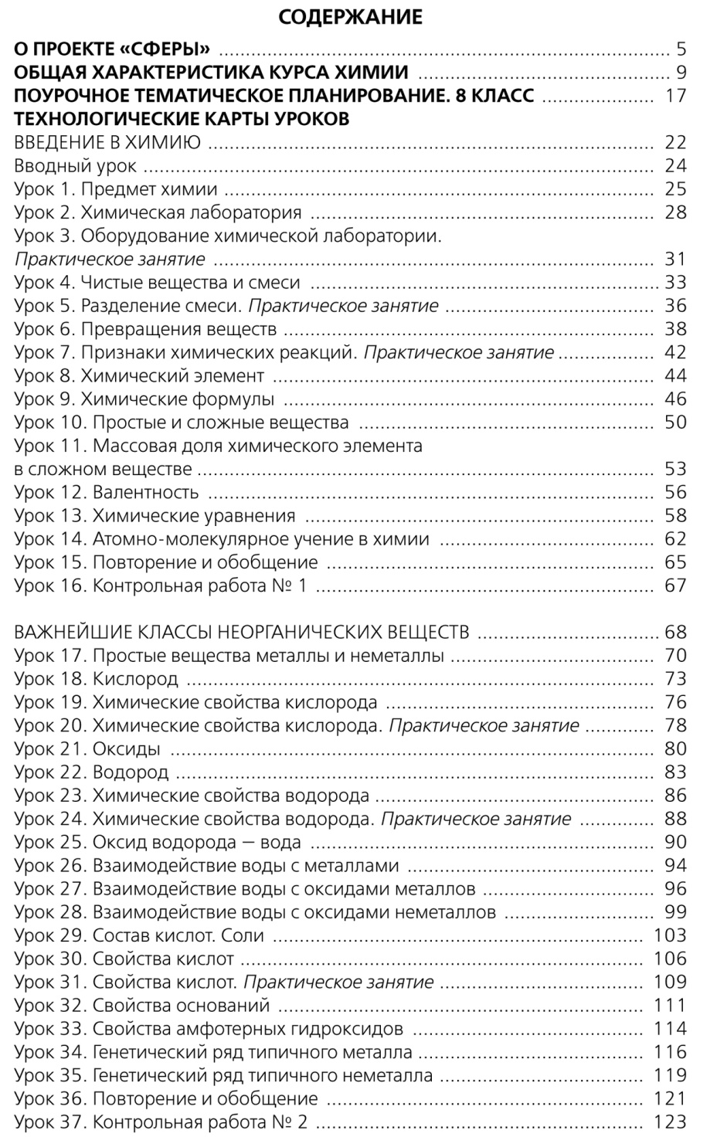

Slide 30
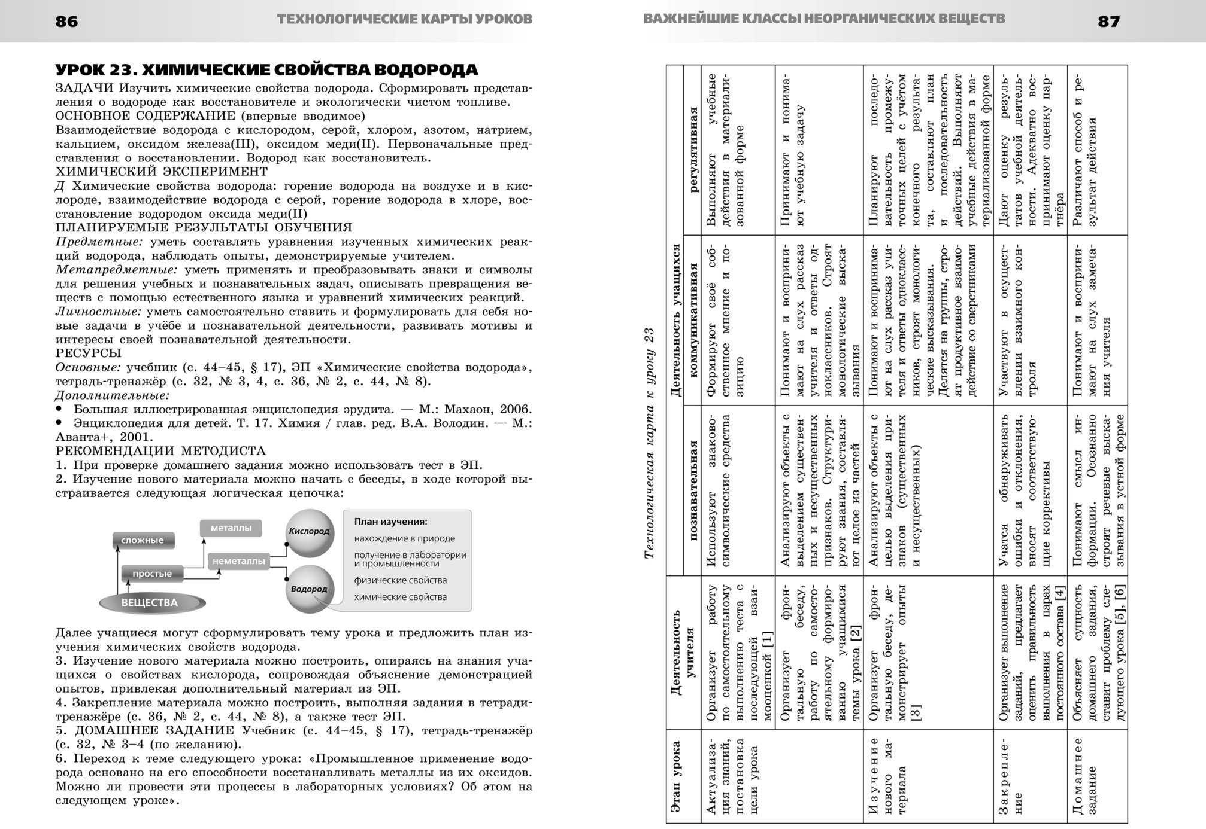

Slide 31
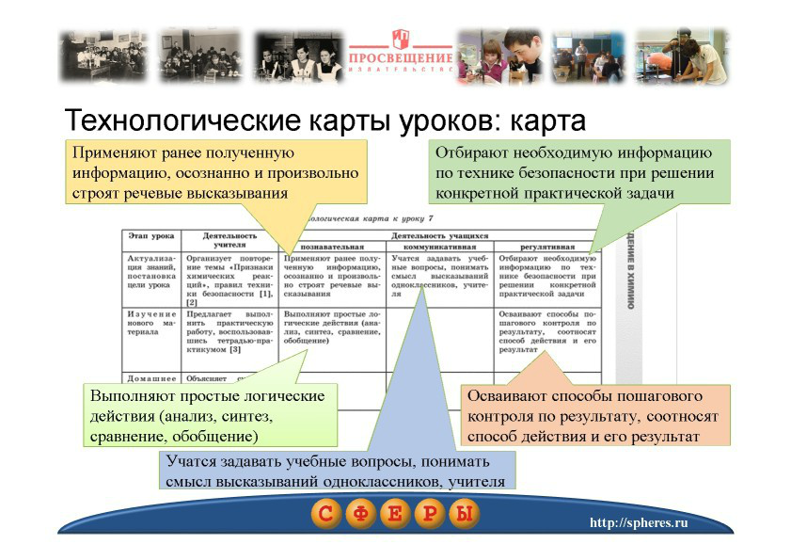

Slide 32
Системно – деятельностный подход
УЧЕБНИК – ЦЕНТРАЛЬНЫЙ ЭЛЕМЕНТ КОМПЛЕКТА
Деятельность – из дидактического утилитаризма Дж. Дьюи, который определяет цель образования как приобщение учащихся к деятельности, реконструирующей социальный опыт и направленной на развитие личного опыта учащихся
Системность – из концепции структурализма К. Сосницкого, объявляющей целью образования овладение учащимися системой знаний в рамках отдельных дисциплин
А.А.Журин, Н.А.Заграничная
Химия: Метапредметные результаты обучения 8-11 класс
http://spheres.ru
http://spheres.ru

Slide 33
Деятельность как целенаправленная активность личности
УЧЕБНИК – ЦЕНТРАЛЬНЫЙ ЭЛЕМЕНТ КОМПЛЕКТА
.
Формы активности личности
Деятельность
Общественно-полезный труд
Игра
Общение
Деятельность - специфический вид активности человека, направленный на познание и творческое преобразование окружающего мира, включая самого себя и условия своего существования
http://spheres.ru
http://spheres.ru

Slide 34
Структура урока (технология деятельностного метода)
Деятельностный метод –подход в обучении, при котором ребенок получает знания не в готовом виде, а добывает их сам в процессе собственной деятельности
УЧЕБНИК – ЦЕНТРАЛЬНЫЙ ЭЛЕМЕНТ КОМПЛЕКТА
Ориентировочно-мотивационный этап
Мотивация к учебной деятельности
Актуализация знаний учащихся
3. Выявление места и причины затруднения
Операционно-исполнительный этап
1. Построение проекта выхода из затруднения
2. Реализация построенного проекта
Рефлексивно - оценочный этап
1. Первичное закрепление с комментариями
2. Самостоятельная работа с самопроверкой по эталону
3. Включение в систему знаний и повторение
4. Рефлексия учебной деятельности на уроке
http://spheres.ru
http://spheres.ru

Slide 35
Деятельность
УЧЕБНИК – ЦЕНТРАЛЬНЫЙ ЭЛЕМЕНТ КОМПЛЕКТА
Деятельность (учебная деятельность)
Действие (методы обучения)
Операции (методические приемы)
технология
http://spheres.ru
http://spheres.ru

Slide 36

ТРКМЧП
вызов
Актуализация знаний
осмысление
Получение новой информации
Корректировка учеником поставленных целей образования
рефлексия
Постановка учеником новых целей обучения
Размышление , рождение нового знания
Постановка учеником собственных целей обучения
Интерес к получению новой информации
УЧЕБНИК – ЦЕНТРАЛЬНЫЙ ЭЛЕМЕНТ КОМПЛЕКТА
http://spheres.ru
http://spheres.ru

Slide 37
Функции трех стадий технологии развития критического мышления
УЧЕБНИК – ЦЕНТРАЛЬНЫЙ ЭЛЕМЕНТ КОМПЛЕКТА
Стадия | Функции
Вызовы | Мотивационная (побуждение к работе с новой информацией, стимулирование интереса к новой теме). Информационная (вызов на «поверхность» имеющихся знаний по теме. Коммуникационная (бесконфликтный обмен мнениями).
Осмысление содержания | Информационная (получение новой информации по теме). Систематизационная (классификация полученной информации). Мотивационная (сохранения интереса к изучаемой теме).
Рефлексия | Коммуникационная (обмен мнениями о новой информации). Информационная (приобретение нового знания). Мотивационная (побуждение к дальнейшему расширению информационного поля). Оценочная (соотнесение новой информации и имеющихся знаний, выработка собственной позиции, оценка процесса).
http://spheres.ru
http://spheres.ru

Slide 38
Стадия вызова
Мозговая атака
Ключевые слова ( рассказ-предположение))
Перепутанные логические цепочки
Разбивка на кластеры (смысловые блоки)
Корзина идей, понятий, имен.
Графическая систематизация материала (таблицы, кластеры)
Верные и неверные утверждения или «Верите ли вы что…)
Лови ошибку

Slide 39
9 класс урок № 30 «Аммиак»
Стадия вызова, прием «Ключевые слова»
УЧЕБНИК – ЦЕНТРАЛЬНЫЙ ЭЛЕМЕНТ КОМПЛЕКТА
Учащимся предлагается по ключевым словам придумать рассказ или расставить их в определенной последовательности, затем, изучая материал найти подтверждение или опровержение своим предположениям.
Ключевые слова: водородное соединение, яд, летучая щелочь, нашатырный спирт, окраска волос, хладагент.
http://spheres.ru
http://spheres.ru

Slide 40
9 класс урок № 45
«Общие физические свойства металлов» стадия вызова, прием «Корзина идей, понятий, имен…»
УЧЕБНИК – ЦЕНТРАЛЬНЫЙ ЭЛЕМЕНТ КОМПЛЕКТА
Задается прямой вопрос о том, что известно ученикам по той или иной проблеме?
Учащиеся индивидуально, затем в парах (группах) вспоминают, записывают, обсуждают.
Все сведения кратко, в виде тезисов записываются учителем. (без комментариев)
Вопрос: «Что вы знаете о металлах?»
http://spheres.ru
http://spheres.ru

Slide 41
8 класс урок № 1 «Предмет химии» Стадия вызова прием «Верные или неверные суждения» или «Веришь ли ты, что….»
УЧЕБНИК – ЦЕНТРАЛЬНЫЙ ЭЛЕМЕНТ КОМПЛЕКТА
Предлагается несколько утверждений по еще не изученной теме. Учащиеся выбирают «верные» утверждения, полагаясь на собственный опыт или просто угадывая.
Химия – наука о живой природе
Химия – наука о веществах
То, из чего состоят предметы, называют веществом
Капля воды является веществом
Железо – это вещество
Методом научного познания природы является наблюдение
При научном наблюдение не ставиться определенная цель
Научное предположение называют гипотеза
http://spheres.ru
http://spheres.ru

Slide 42
8 класс Урок № 11 «Массовая доля химического элемента в сложном веществе»
Для определения относительной атомной массы массу атома сравнивают с 1/12 массы атома углерода
Относительная атомная масса может быть как больше, так и меньше эталона сравнения – 1/12 массы атома углерода
Относительная молекулярная масса складывается из относительных атомных масс каждого атома, образующего молекулу
Относительная атомная масса натрия равна 11 а.е.м.
Относительная молекулярная масса воды Н₂О равна 18
Атомы разных химических элементов имеют различную массу и размеры
Относительная молекулярная масса разных веществ всегда отличается (для проверки данного суждения рассчитайте относительные молекулярные массы веществ, формулы которых: N₂, CH₄, C₂H_{4,})
Зная химическую формулу вещества, можно рассчитать долю по массе каждого элемента, образующего вещество
Массовая доля элемента в веществе обозначается φ
Массовая доля химического элемента рассчитывается как отношение атомной массы элемента, умноженной на количество атомов этого элемента в молекуле вещества, к молекулярной массе.
Массовая доля кислорода в молекуле SO₂ равна 0,5 (50%)
Выбор верных суждений продолжается в группах, учащиеся корректирую свои ответы

Slide 43
8 класс урок № 21 «Оксиды»
УЧЕБНИК – ЦЕНТРАЛЬНЫЙ ЭЛЕМЕНТ КОМПЛЕКТА
Оксиды – это сложные вещества
Оксиды – это простые вещества
Оксиды состоят из 2-х атомов
Оксиды состоят из атомов 2-х химических элементов
Оксиды образуются при взаимодействии простых веществ металлов с кислородом
Все оксиды являются твердыми веществами
Оксиды образуются только при взаимодействии простых веществ с кислородом
Все вещества состоят из атомов 2-х химических элементов
Все вещества, состоящие из атомов двух химических элементов, одним из которых является кислород, называются оксидам
http://spheres.ru
http://spheres.ru

Slide 44
9 класс урок № 5 «Кристаллические решетки»
УЧЕБНИК – ЦЕНТРАЛЬНЫЙ ЭЛЕМЕНТ КОМПЛЕКТА
В мире этом – я знаю – нет счета сокровищам,
Но весьма поучительно для очей
Заглянуть повнимательнее в нутро вещей,
Прямо в нутро вещей.
Леонид Мартынов
http://spheres.ru
http://spheres.ru

Slide 45
8 класс урок 11 «Массовая доля химического элемента в сложном веществе»
Как малы молекулы?
Вы можете получить некоторое представление о размерах молекулы кислорода или молекулы азота, если сравните их с кристаллами поваренной соли.
Итак, насыпьте перед собой на стол немного соли. Выберите из кучки самый мелкий кристаллик. А теперь вообразите себя Алисой в Стране чудес. Сейчас вы начнете стремительно уменьшаться в размерах. При этом кристаллик соли заметно вырастает. Вот он уже с детскую кроватку. Вот он стал размером с дом. Вот кристалл упирается в небо.
Постепенно вершина кристалла соли исчезает из виду. И вдруг вы замечаете пушинку и пытаетесь ее поймать. Так вот, то, что лежит у вас в ладони, и есть молекула.
Сравнив эту величину с крупинкой соли высотой в сто небоскребов, вы представите себе, что такое молекула.
К.Уоллард
http://spheres.ru
http://spheres.ru

Slide 46
Стадия осмысления
Маркировка текста «ИНСЕРТ»
Чтение с остановками
Таблица – синтез
Сводная таблица
Двухчастный (трехчастный) дневник
Таблица «Кто? Что? Где? Когда? Почему?»
Мудрые совы
Шесть шляп

Slide 47
Чтение с остановками
Текст заранее делится на части – смысловые блоки. Остановок должно быть 3-5.
Задания и вопросы к тексту с учетом иерархии уровней познавательной деятельности (по Блуму)

Slide 48
Ромашка вопросов
Ромашка вопросов
Простой вопрос
Уточняющий вопрос
Творческий вопрос
Практический вопрос
Оценочный вопрос
Интерпретирующий вопрос

Slide 49
Ромашка Блума
Простые вопросы (знание фактов, воспроизведение информации)
Уточняющие вопросы (если я правильно понял, то…; то есть ты говоришь, что…; я не ошибаюсь, ты говоришь о…)
Интерпретационные (объясняющие) вопросы (почему?)
Творческие вопросы (если бы…)
Оценочные вопросы (Чем отличается один от другого? Почему это.., а это…)
Практические вопросы (ваше мнение)

Slide 50
Таблицы
УЧЕБНИК – ЦЕНТРАЛЬНЫЙ ЭЛЕМЕНТ КОМПЛЕКТА
З - что мы знаем | Х - что мы хотим узнать | У - что мы узнали, и что нам осталось узнать
Предположения | Новая информация
Что мне известно по данной теме? | Что нового я узнал по данной теме?
http://spheres.ru
http://spheres.ru

Slide 51

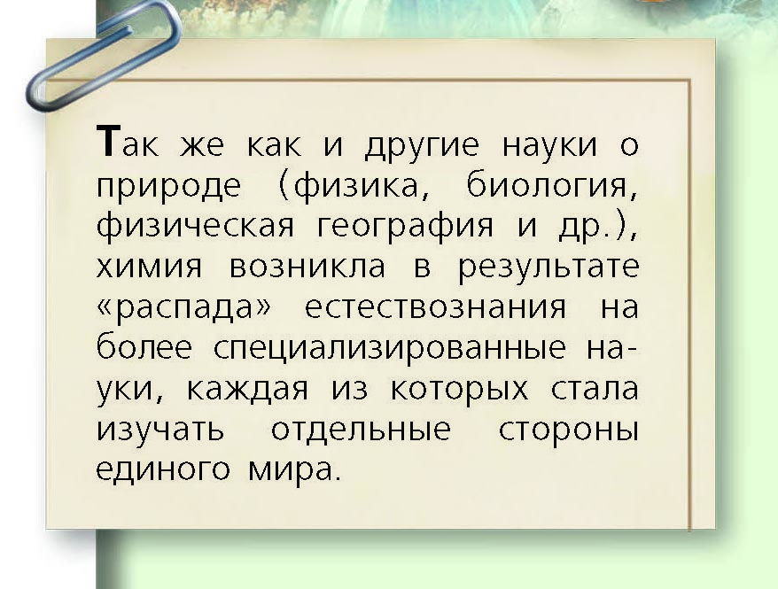
УЧЕБНИК – ЦЕНТРАЛЬНЫЙ ЭЛЕМЕНТ КОМПЛЕКТА
Область естествознания | Химия | Физика | Астрономия | Биология | Физическая география | Экология
Что изучает? Предмет изучения
http://spheres.ru
http://spheres.ru

Slide 52
8 класс урок № 45 «Периодический закон»
Кто? | Что? | Где? | Когда? | Почему?
Дмитрий Иванович Менделеев | Открыл Периодический закон | Россия , Петербургский университет | 1869 год | Требовалась классификация химических элементов, чтобы сведения о них и образуемых ими простых веществах и соединениях составили систему
http://spheres.ru
http://spheres.ru

Slide 53
9 класс урок № 39 «Карбонаты»
Прием «Тонкие и толстые вопросы»
УЧЕБНИК – ЦЕНТРАЛЬНЫЙ ЭЛЕМЕНТ КОМПЛЕКТА
Тонкие вопросы | Толстые вопросы
Взаимодействует ли углекислый газ со щелочами? | Существует ли угольная кислота?
Что образуется при термическом разложении карбоната бария? | Различаются ли свойства растворимых и нерастворимых карбонатов?
Как можно из гидрокарбоната кальция получить карбонат | Почему известняк «растворяется»?
Каковы продукты реакции карбоната магния с соляной кислотой | Как действуют таблетки от изжоги?
http://spheres.ru
http://spheres.ru

Slide 54
8 класс урок № 9 «Химические формулы»
УЧЕБНИК – ЦЕНТРАЛЬНЫЙ ЭЛЕМЕНТ КОМПЛЕКТА
Тонкие вопросы | Толстые вопросы
Кто открыл закон постоянства состава? Какова формулировка? Какое вещество называется чистым? Что называется химической формулой? | Все ли вещества имеют постоянный состав? Какую информацию дает химическая формула? Отличается ли обозначение химического элемента (знак) и простого вещества ( химическая формула).
http://spheres.ru
http://spheres.ru

Slide 55
8 класс урок 29 «Азот и фосфор»
Стадия осмысления, прием «Концептуальная таблица»
УЧЕБНИК – ЦЕНТРАЛЬНЫЙ ЭЛЕМЕНТ КОМПЛЕКТА
Критерии сравнения |  | Азот | Фосфор
Физические свойства простого вещества
Наиболее устойчивая степень окисления
Химические свойства | Взаимодействие с металлами
 | Взаимодействие с кислородом
 | Взаимодействие с водородом
Получение
http://spheres.ru
http://spheres.ru

Slide 56
9 класс урок № 36 «Водородные соединения углерода»
Кто? | Какой? | Что делает?
Метан | Газообразный, не имеющий запаха, цвета, вкуса, ядовитый, взрывоопасный | Горит, является топливом, при нагревании без доступа воздуха превращается в этин: 2СН₄→С₂Н₂ + Н₂
Этен
Этин
Бензол
http://spheres.ru
http://spheres.ru

Slide 57
9 класс урок № 24 «Оксиды серы»
УЧЕБНИК – ЦЕНТРАЛЬНЫЙ ЭЛЕМЕНТ КОМПЛЕКТА
План сравнения | Соединения серы
Название | SO₂- cернистый газ, оксид серы (IV) | SO₃- cерный ангидрид, оксид серы (VI)
Физические свойства | Газ с удушливым запахом, без цвета, ядовит, в 1V H₂O растворяется 36V SO₂ при 25°С | При 20°С жидкость без цвета, ядовита, неограниченно растворяется в воде
Водный раствор | H₂SO₃- cернистая кислота, слабая, неустойчивая | H₂SO₄- cерная кислота, сильная
Соли | Средние- сульфиты Кислые- гидросульфиты | Средние – сульфаты Кислые - гидросульфаты
Получение
Химические свойства
http://spheres.ru
http://spheres.ru

Slide 58
9 класс урок № 32 «Оксиды азота»
УЧЕБНИК – ЦЕНТРАЛЬНЫЙ ЭЛЕМЕНТ КОМПЛЕКТА
Оксиды | Окислительно-восстановительные свойства | Кислотно-основные свойства
Оксид азота I
Оксид азота II
Оксид азота III
Оксид азота IV
Оксид азота V
http://spheres.ru
http://spheres.ru

Slide 59
Стадия рефлексии
Парная (групповая) мозговая атака; парное (групповое) подведение итогов
Возвращение к ключевым словам , к перепутанным логическим цепочкам, к кластерам , к таблице «Знаем - Хотим узнать - Узнали» , к двухчастному (трехчастному) дневнику .
Хокку
Мини-сочинение, эссе
Синквейн , диамант, даймонд
«Шесть шляп мышления»
Дискуссия

Slide 60
Мудрые совы
Азы работы над текстом | Найдите в тексте новые понятия и запишите их
Что не ждали? | Выберите информацию, которая является для вас неожиданной
Ты уже знаешь последние новости | Запишите информацию, новую для вас
Главная жизненная мудрость | Определите ключевую фразу
Иллюстративное изображение | Проиллюстрируйте основную мысль текста в виде рисунка, схемы и т.д.
Поучительный вывод | Можно ли сделать из прочитанного выводы, значимые для деятельности и жизни
Важные темы для обсуждения | Найдите высказывания, достойные обсуждения в классе

Slide 61
Шесть шляп
Метафора «Шесть шляп» введена психологом Эдвардом де Боно
Белая шляпа- мыслим фактами, цифрами
Желтая шляпа- позитивное мышление ( что именно было полезно, хорошо и т.д., почему)
Черная шляпа- противоположность желтой шляпе (что было трудно, неясно, негативно и т.д., почему)
Красная шляпа – эмоциональное состояние
( грусть, радость, интерес, удивление, агрессия, раздражение)
Зеленая шляпа- творческое мышление ( что можно изменить, применить, усовершенствовать и т.д.)
Синяя шляпа – философская, обобщающая

Slide 62
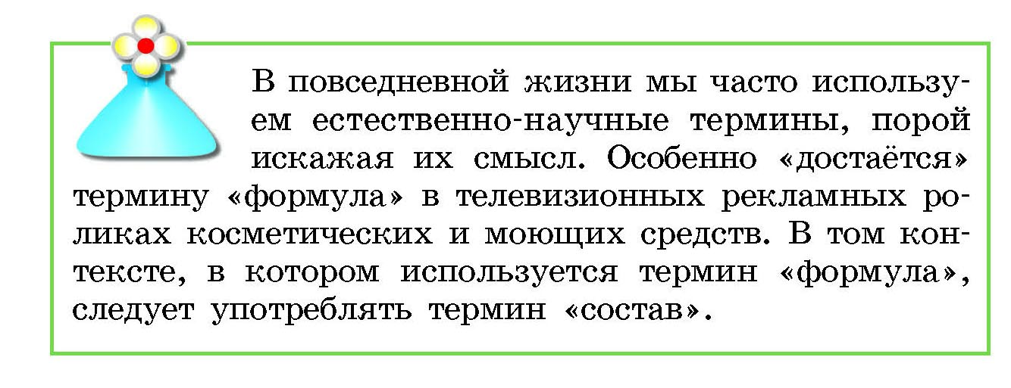
Химия и жизнь
УЧЕБНИК – ЦЕНТРАЛЬНЫЙ ЭЛЕМЕНТ КОМПЛЕКТА
Стадия рефлексии
http://spheres.ru
http://spheres.ru

Slide 63
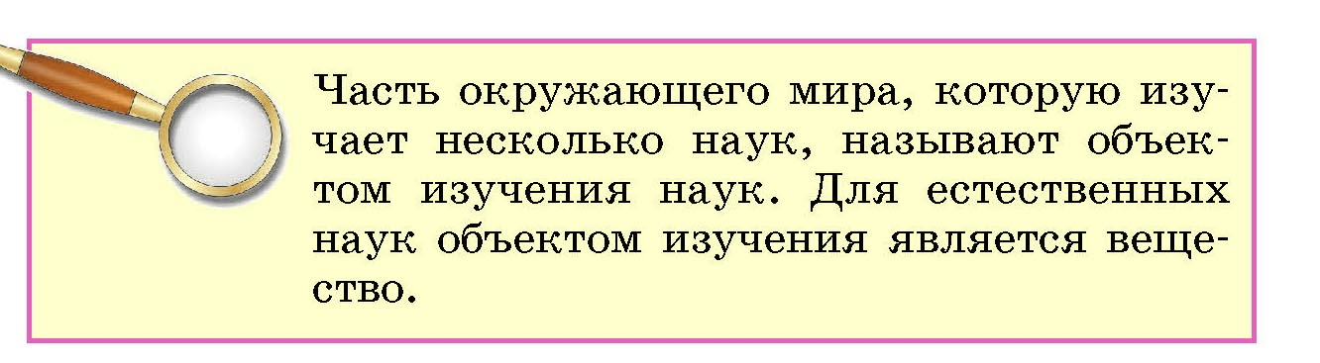

8 класс урок 58 «Предмет химической науки. Методы научного познания»
УЧЕБНИК – ЦЕНТРАЛЬНЫЙ ЭЛЕМЕНТ КОМПЛЕКТА
Надпредметные и межпредметные умения
Этапы: Цель→гипотеза→разработка эксперимента для проверки гипотезы→сбор данных→анализ данных→повторение эксперимента.
Исследовательская деятельность:
Соотнесите предмет и объект исследования: молоко , химический состав, органолептические показатели, река Угодка, кислотность почвы, фрукты и овощи, содержание нитратов, почва, методы переработки молока, содержание сахаров.
http://spheres.ru
http://spheres.ru

Slide 64
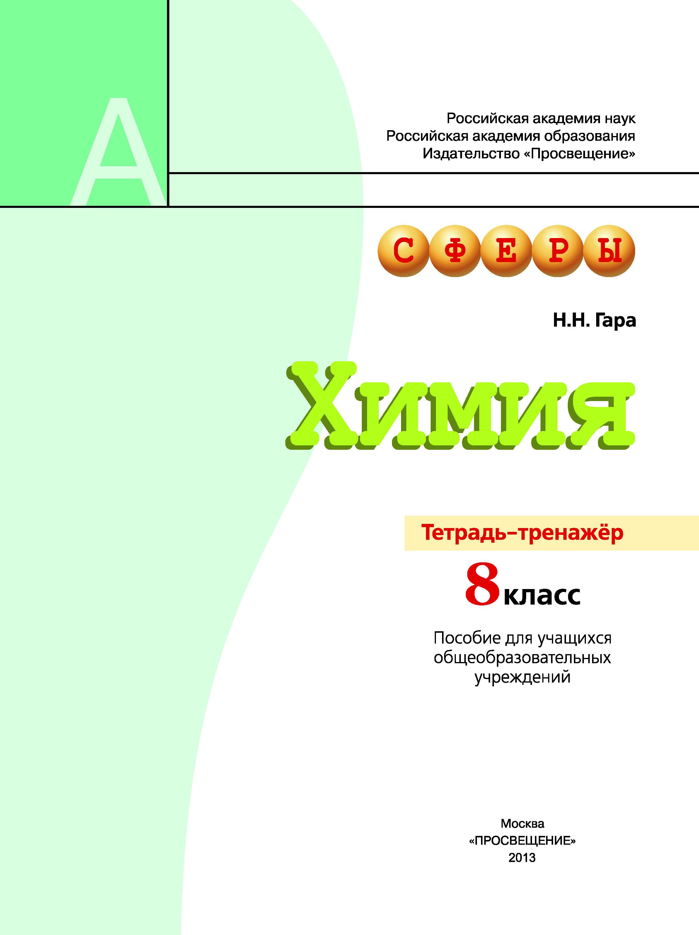
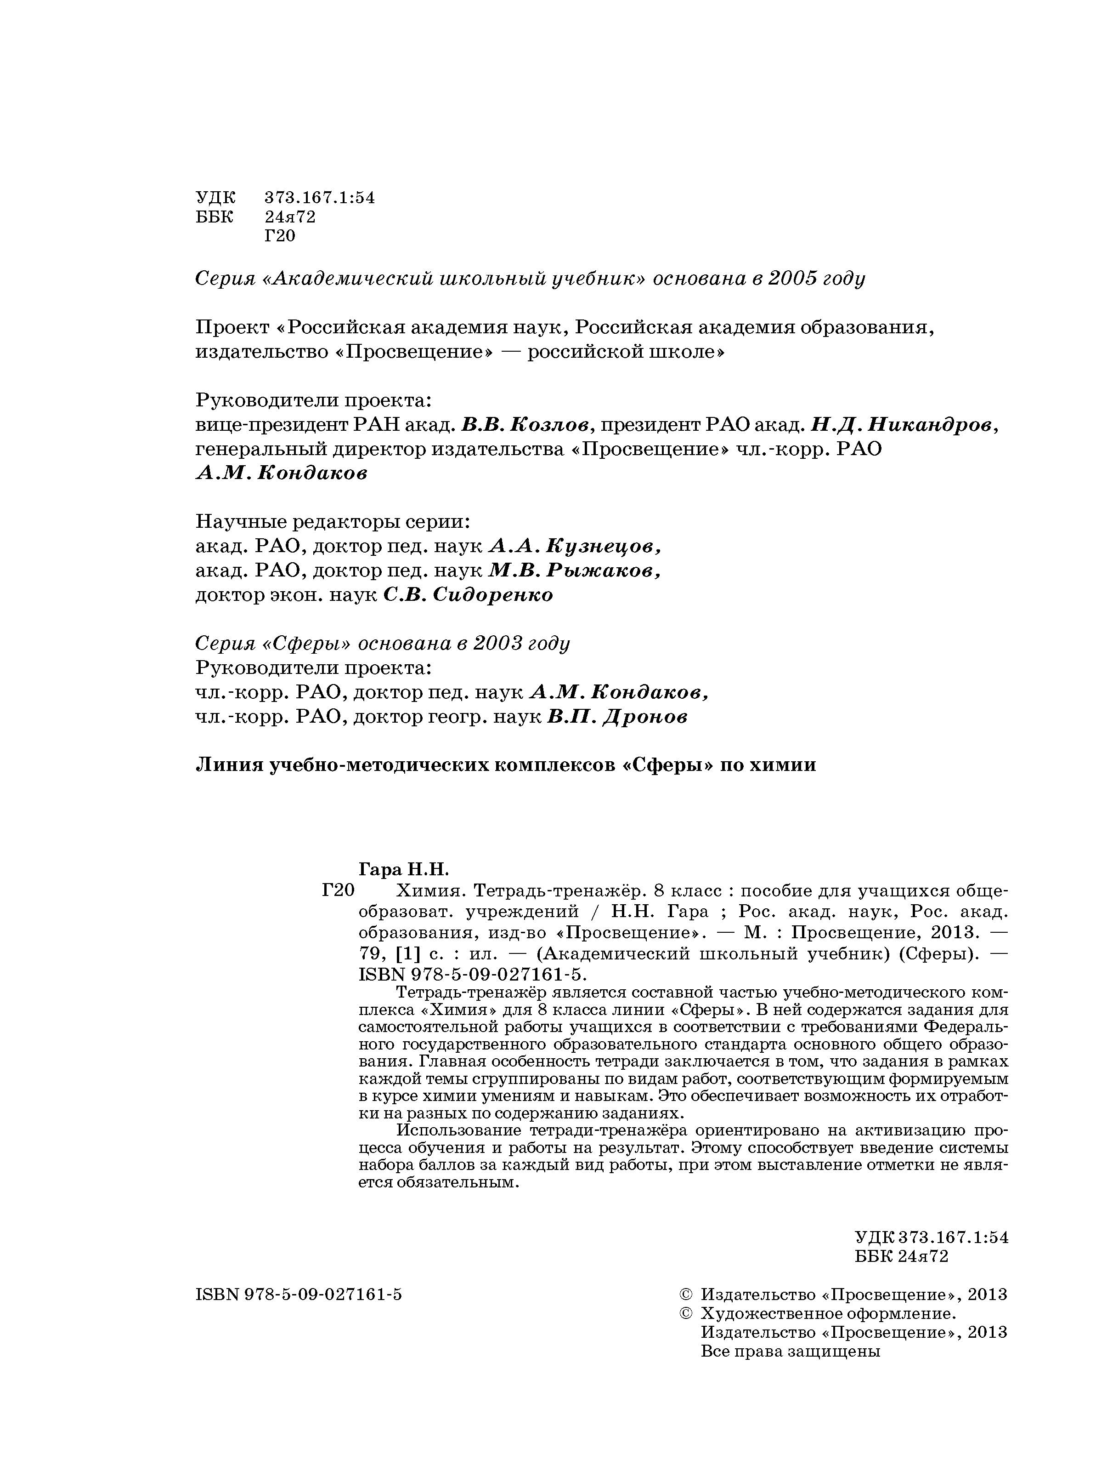
УЧЕБНИК – ЦЕНТРАЛЬНЫЙ ЭЛЕМЕНТ КОМПЛЕКТА
http://spheres.ru
http://spheres.ru

Slide 65
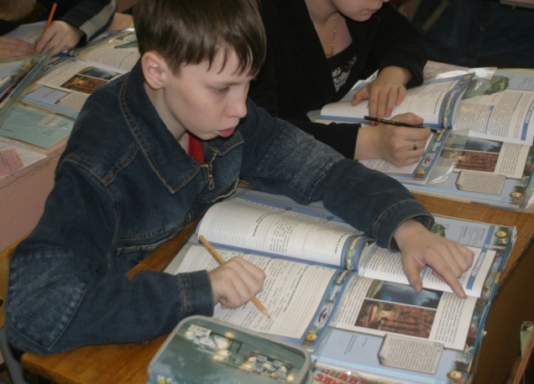


ТИПЫ ЗАДАНИЙ ТЕТРАДИ-ТРЕНАЖЁРА
В СООТВЕТСТВИИ С ВИДОМ ДЕЯТЕЛЬНОСТИ
выполняем тест —
формирование умения выполнять тестовые задания
работаем с текстом —
развитие умения работать
с дискретными текстами
смотрим и думаем —
развитие умения работать
с аналоговыми текстами
сравниваем и обобщаем —
формирование специальных
предметных умений
http://spheres.ru

Slide 66
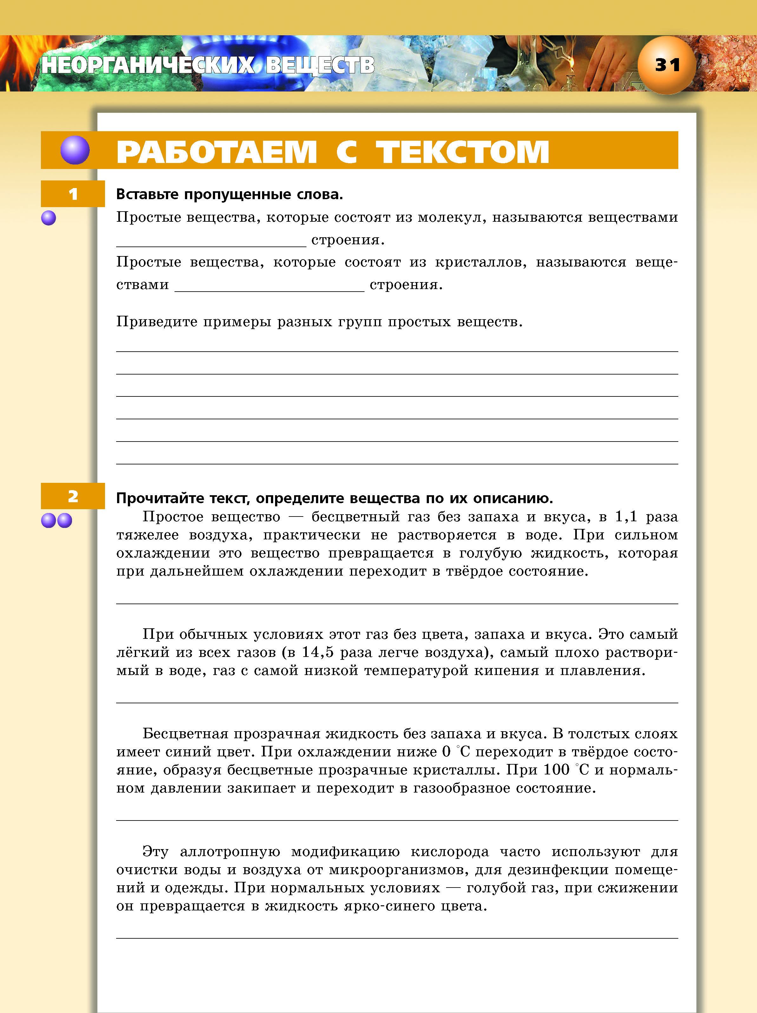
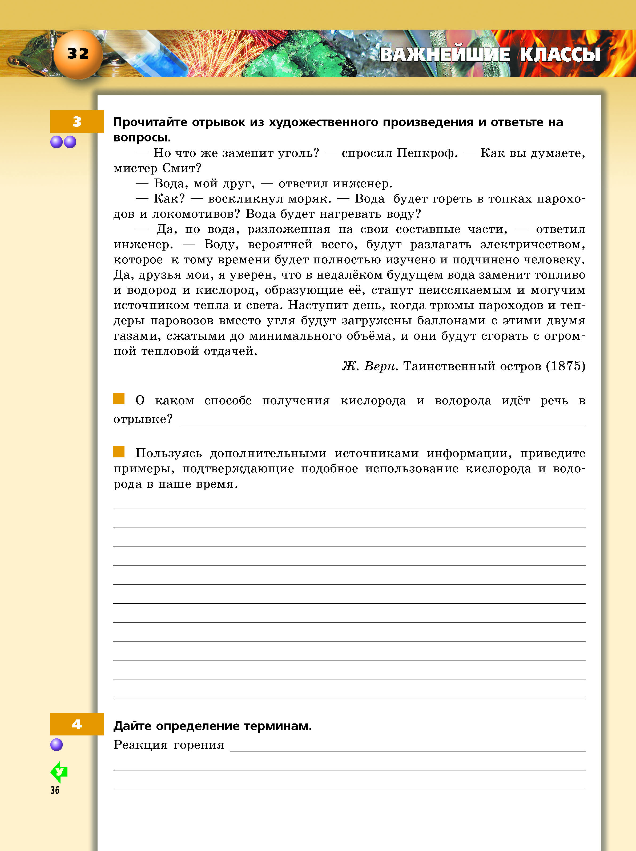
УЧЕБНИК – ЦЕНТРАЛЬНЫЙ ЭЛЕМЕНТ КОМПЛЕКТА
http://spheres.ru
http://spheres.ru

Slide 67
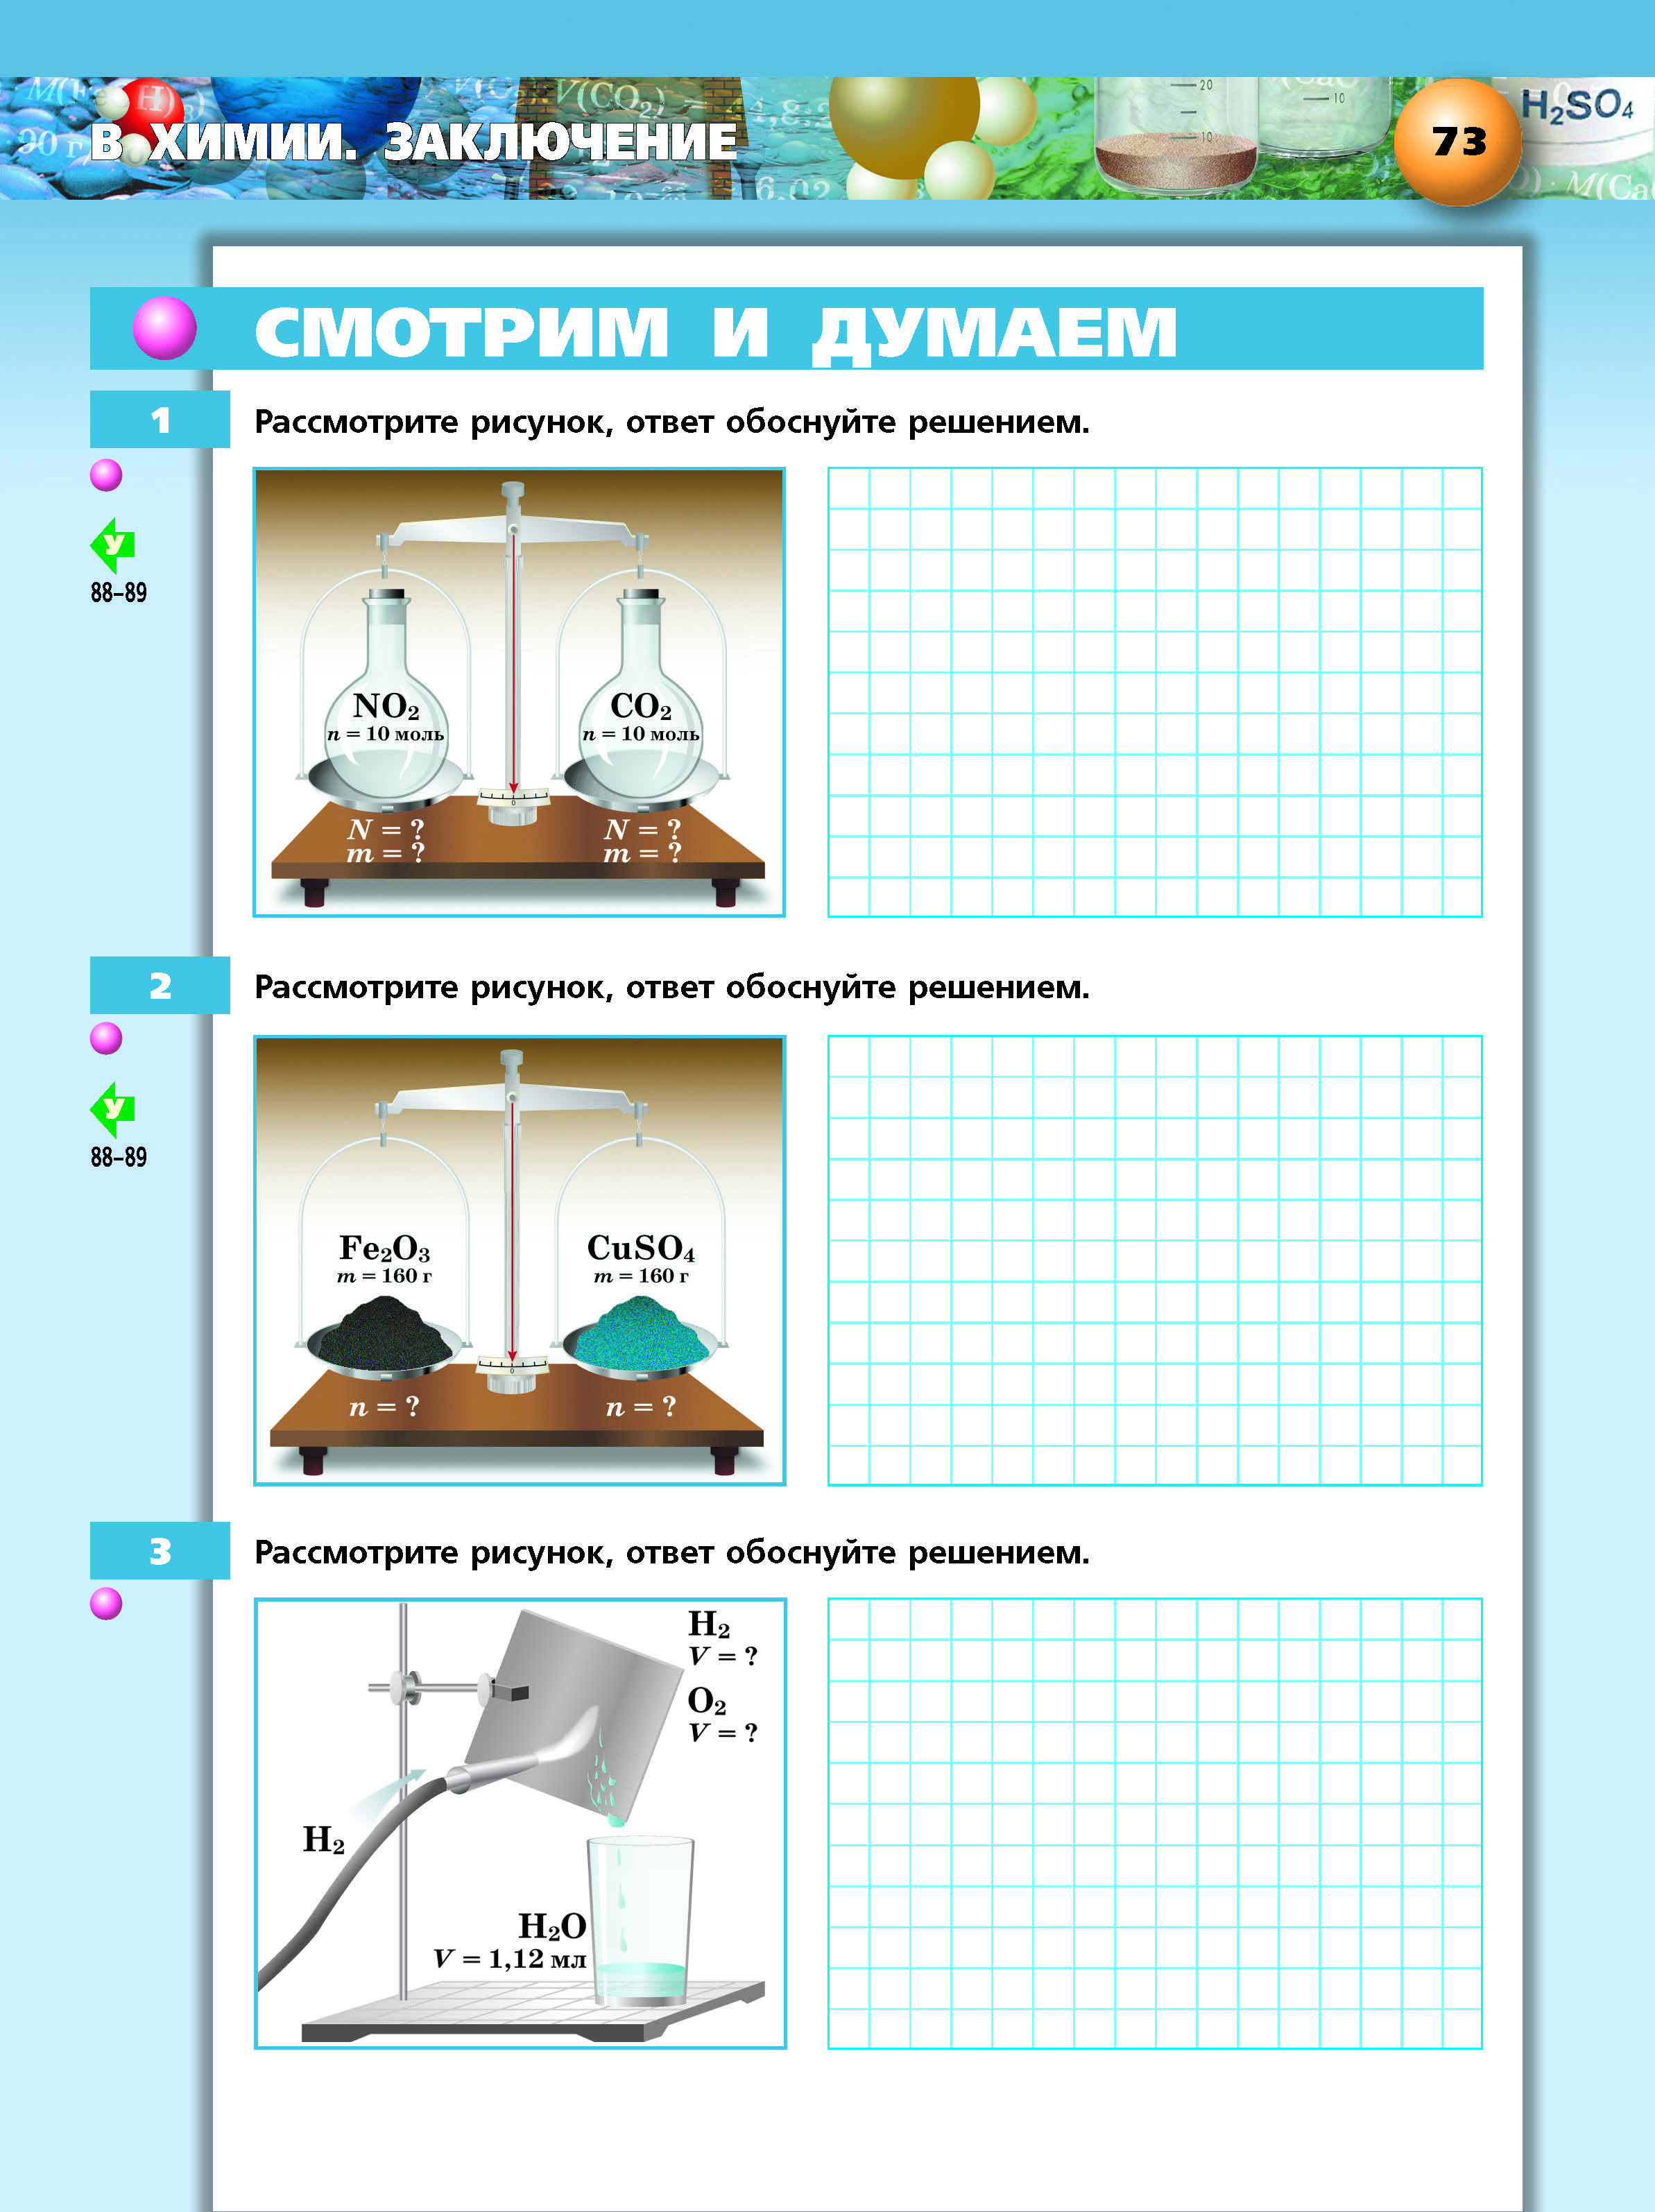
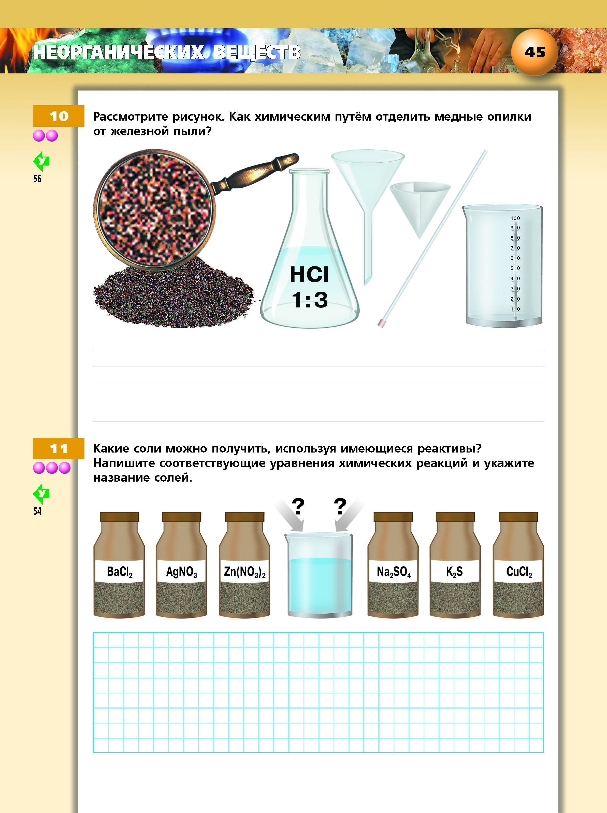
УЧЕБНИК – ЦЕНТРАЛЬНЫЙ ЭЛЕМЕНТ КОМПЛЕКТА
http://spheres.ru
http://spheres.ru

Slide 68



Slide 69


УЧЕБНИК – ЦЕНТРАЛЬНЫЙ ЭЛЕМЕНТ КОМПЛЕКТА
http://spheres.ru
http://spheres.ru

Slide 70


УЧЕБНИК – ЦЕНТРАЛЬНЫЙ ЭЛЕМЕНТ КОМПЛЕКТА
http://spheres.ru
http://spheres.ru

